Slide 1
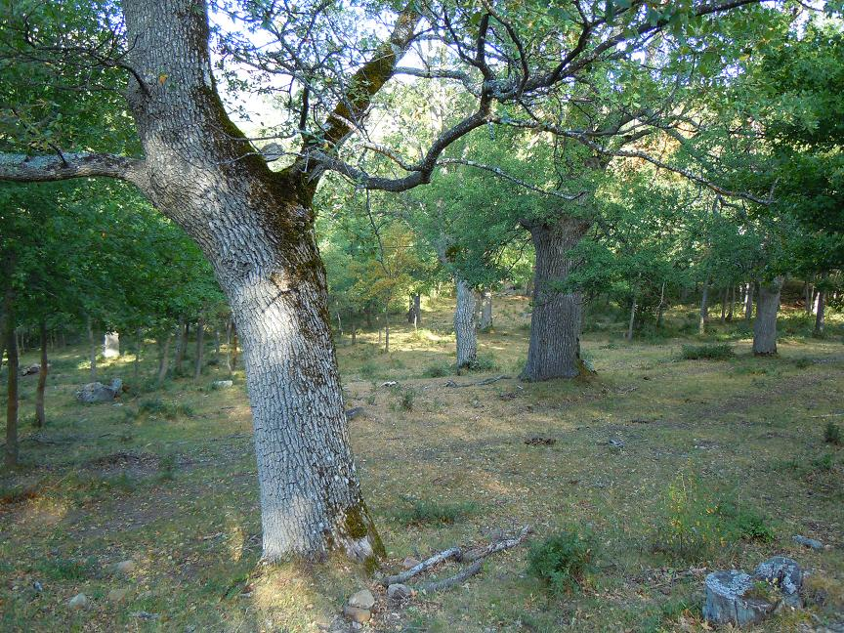





LAGUNA DE
CAMEROS
(La Rioja)

Slide 2

Situado a 1.042 m. de altitud en la comarca del Camero Viejo, a orillas del río Leza y a 46 Km. de Logroño.

Slide 3


Slide 4

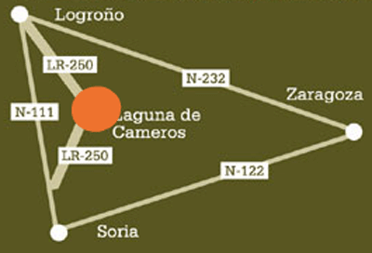

Slide 5
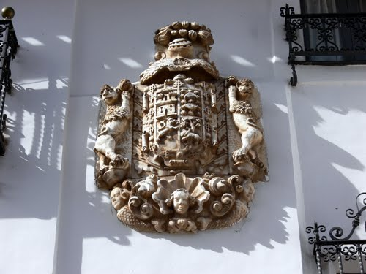

Slide 6
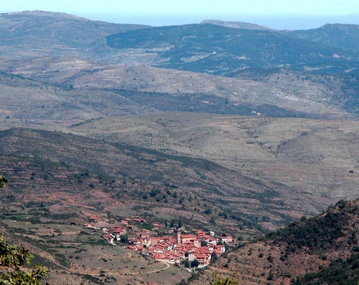

Slide 7
La primera huella documentada de la villa aparece en el siglo XII en una donación hecha por don Pedro Jimenes, señor de los Cameros, al monasterio de Sacramentía al firmar como testigos dos vecinos de Laguna.
En 1733, vivió su máximo desarrollo económico, basado en la prosperidad de la Mesta: sus rebaños de ovino facilitaban la existencia de muchos recursos, los cuales permitieron a los vecinos comprar en maravedíes su independencia como villa con jurisdicción propia. Sin embargo, la desaparición de la Mesta y la multiplicación de tributos a los ganaderos provocarían el empobrecimiento de la zona.
Hasta la creación de la provincia de Logroño, Laguna perteneció a la provincia de Burgos y, posteriormente, Soria.
Hijo ilustre de la villa sería Martín Larios, primer marqués de Larios.
En el municipio se encuentra el yacimiento de "La rueda". Se sitúa junto al cauce del río Leza, a 300 m de Laguna de Cameros. En él se observan huellas de pequeños dinosaurios carnívoros y alguna de herbívoro.

Slide 8
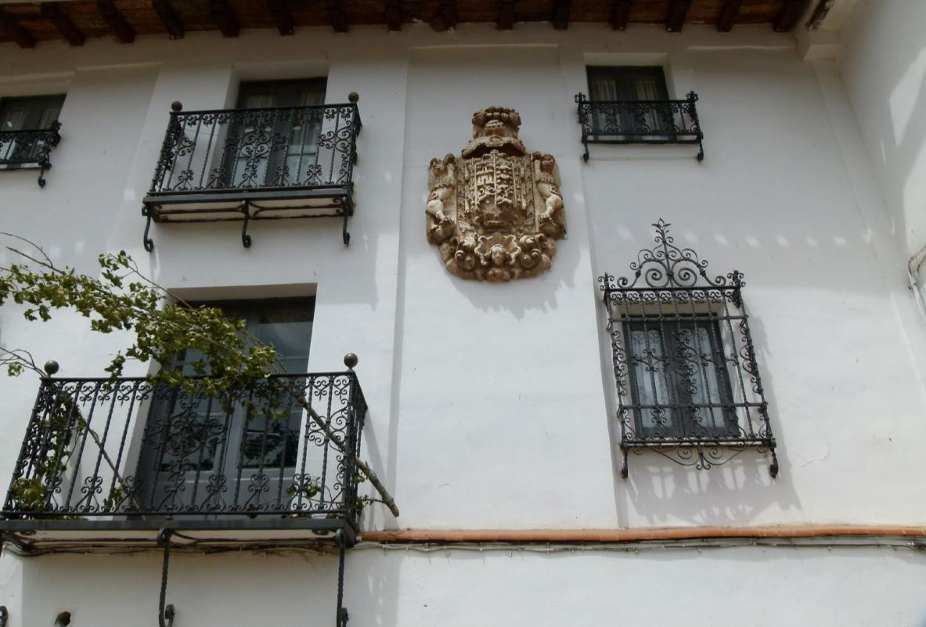
Ayuntamiento de Laguna De Cameros

Slide 9
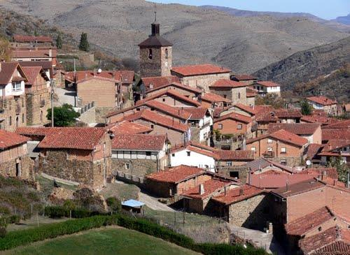

Slide 10
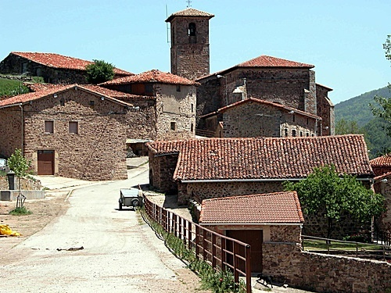

Slide 12
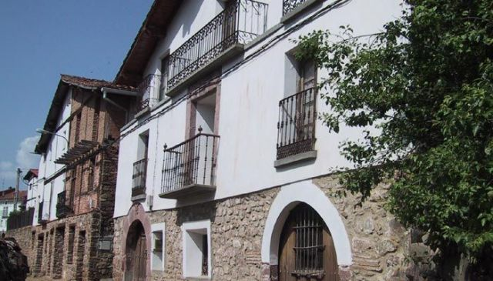

Slide 13
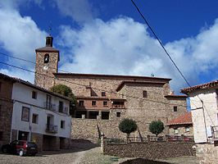
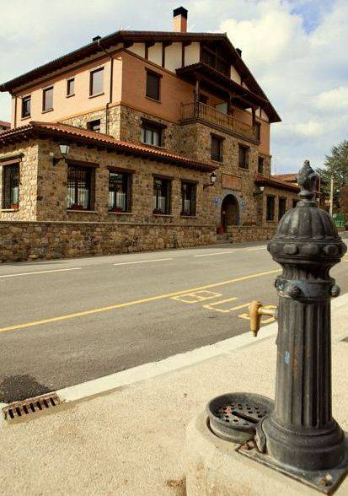
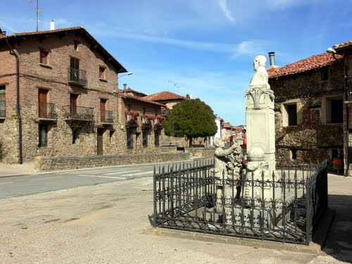

Slide 15
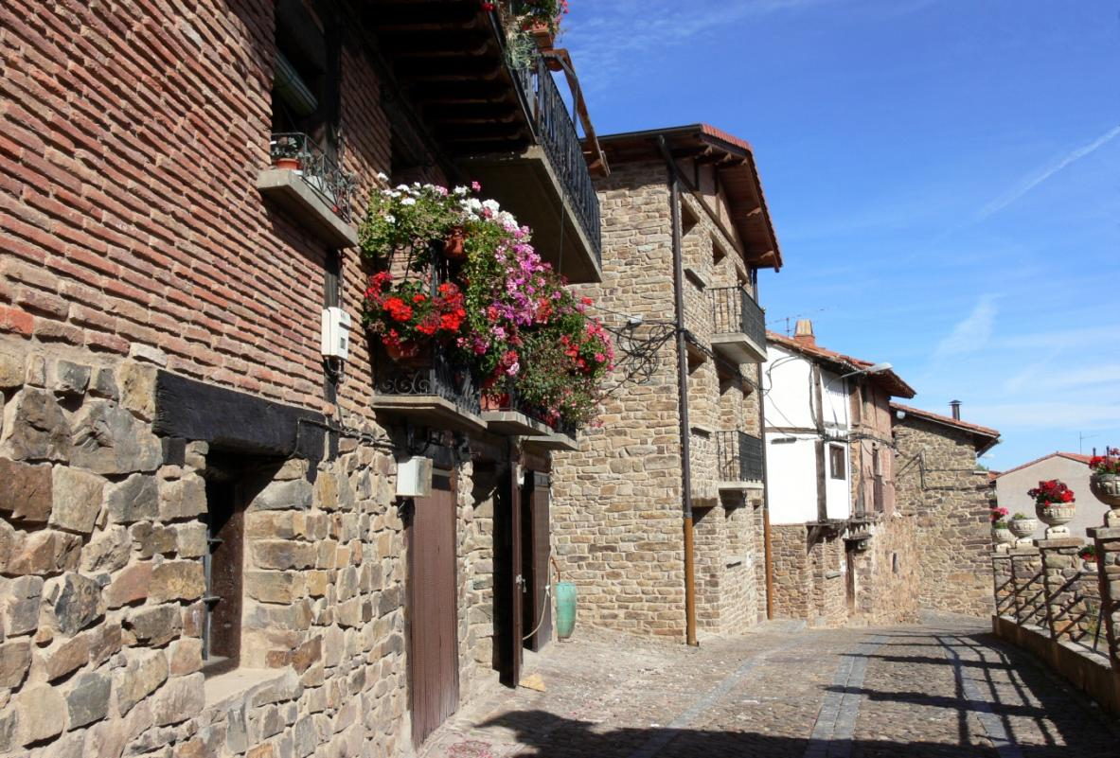

Slide 16
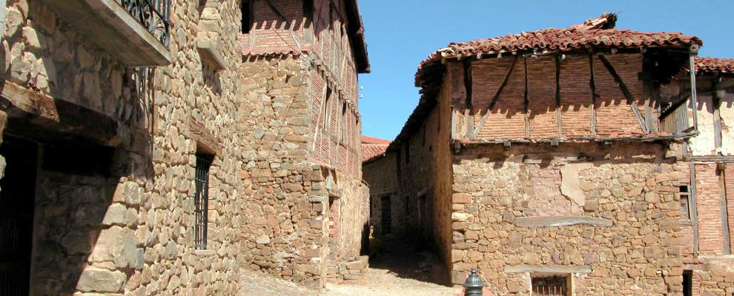

Slide 17
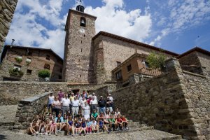
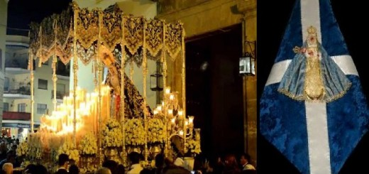

Slide 18
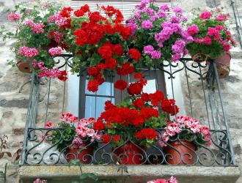

Slide 19
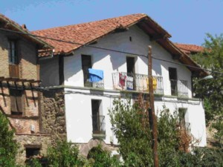

Slide 20
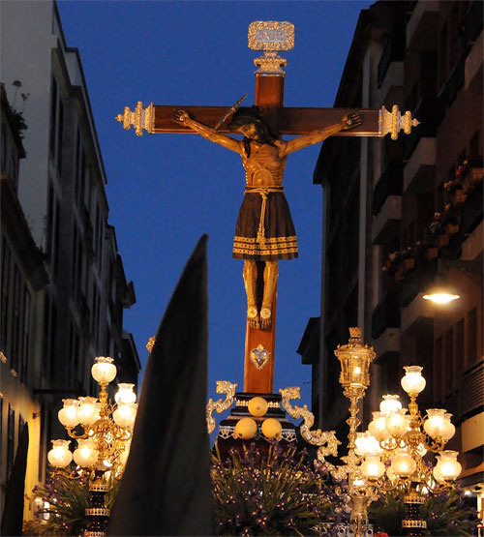

Slide 21
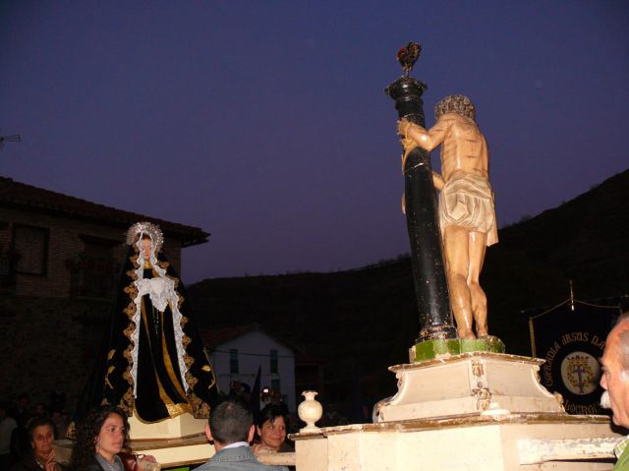

Slide 22
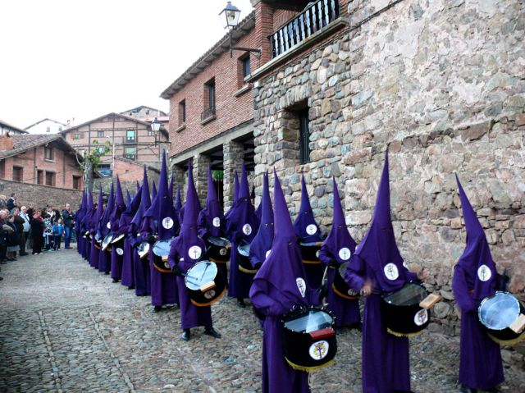

Slide 23
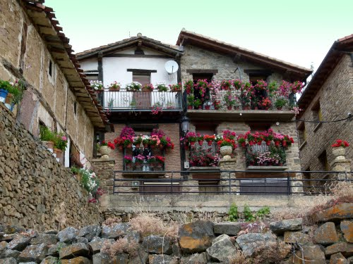

Slide 24
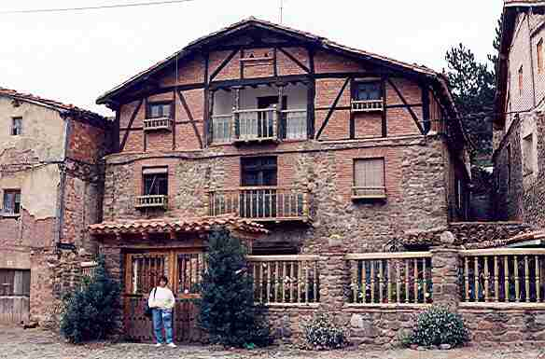

Slide 25
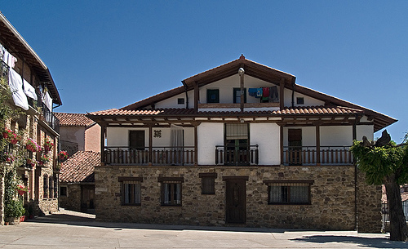

Slide 26
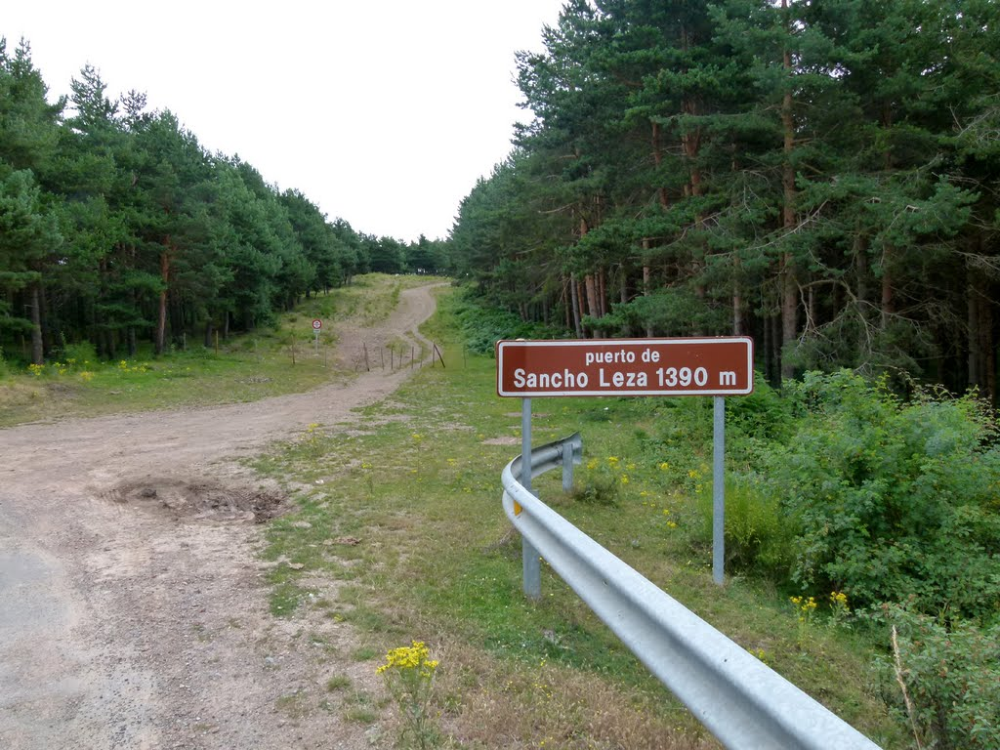
PUERTO SANCHO LEZA
Se encuentra entre Laguna de Cameros y la Venta de Piqueras, desde donde se puede acceder al Camero Nuevo o a Soria por el Puerto de Piqueras.

Slide 28
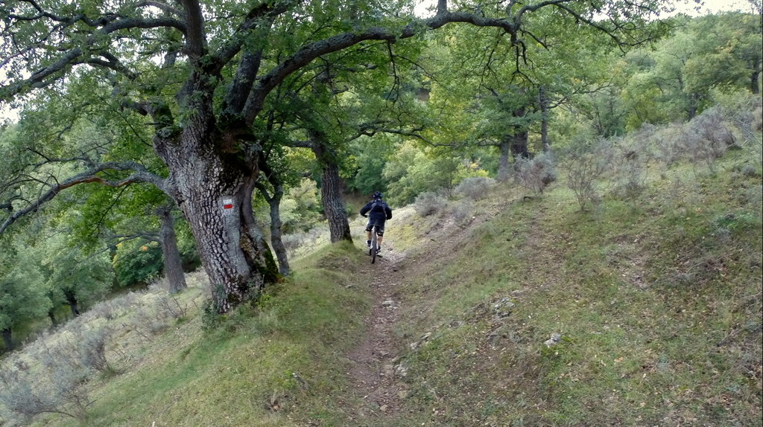

Slide 29
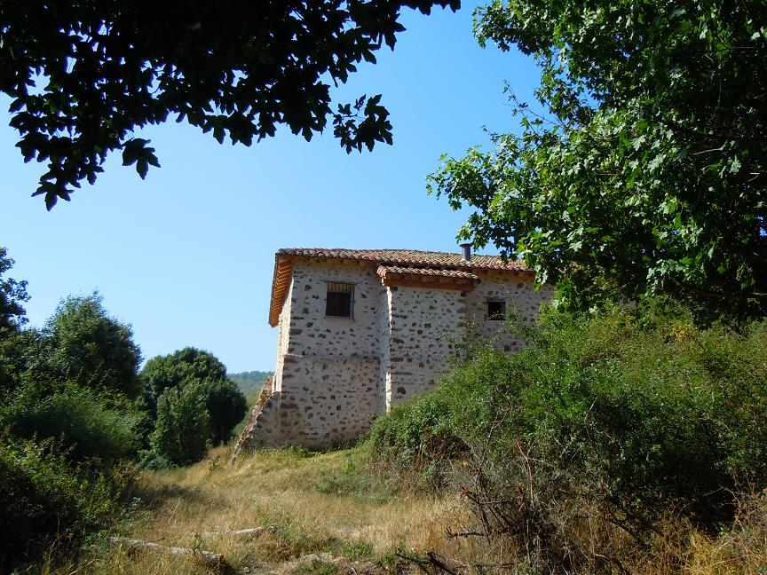

Slide 30
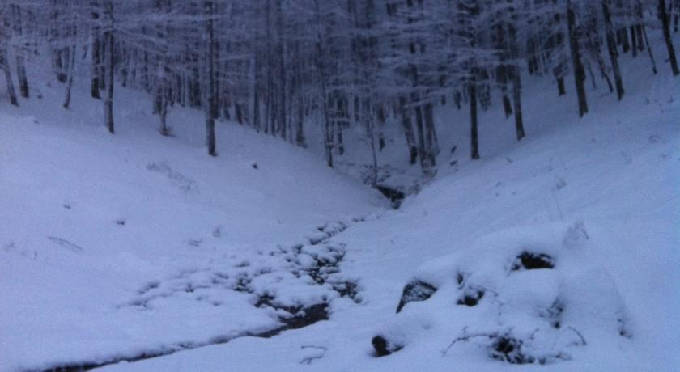

Slide 31
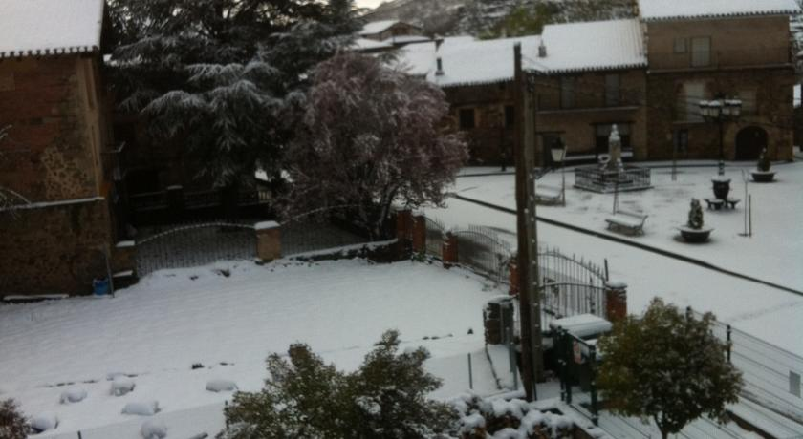

Slide 32
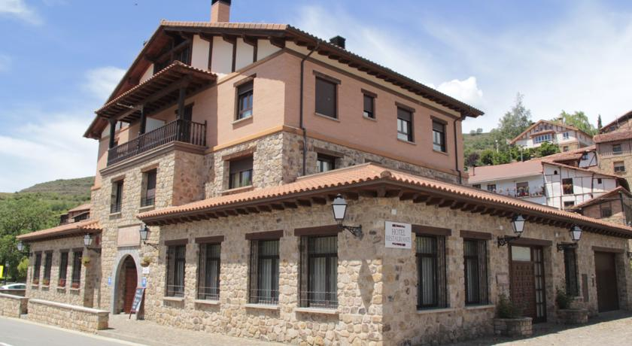

Slide 33
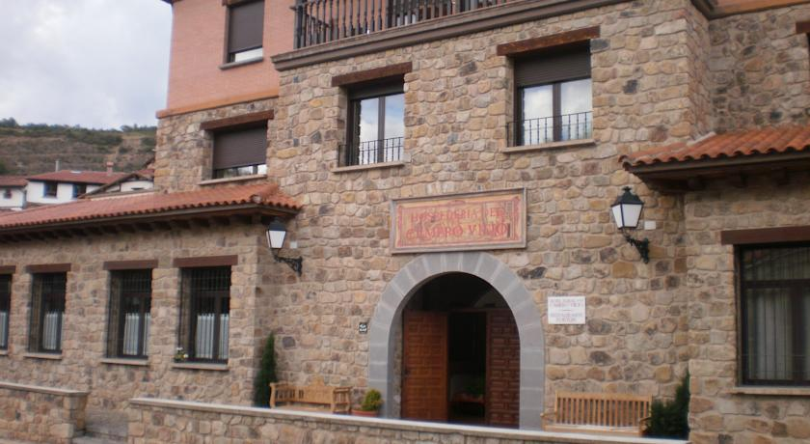

Slide 34
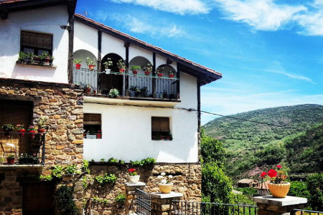

Slide 35
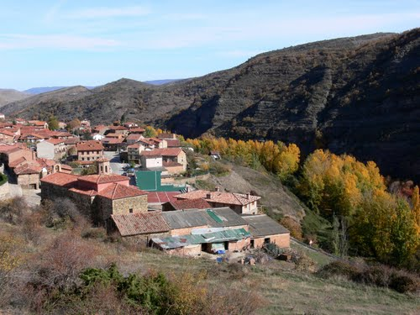

Slide 36
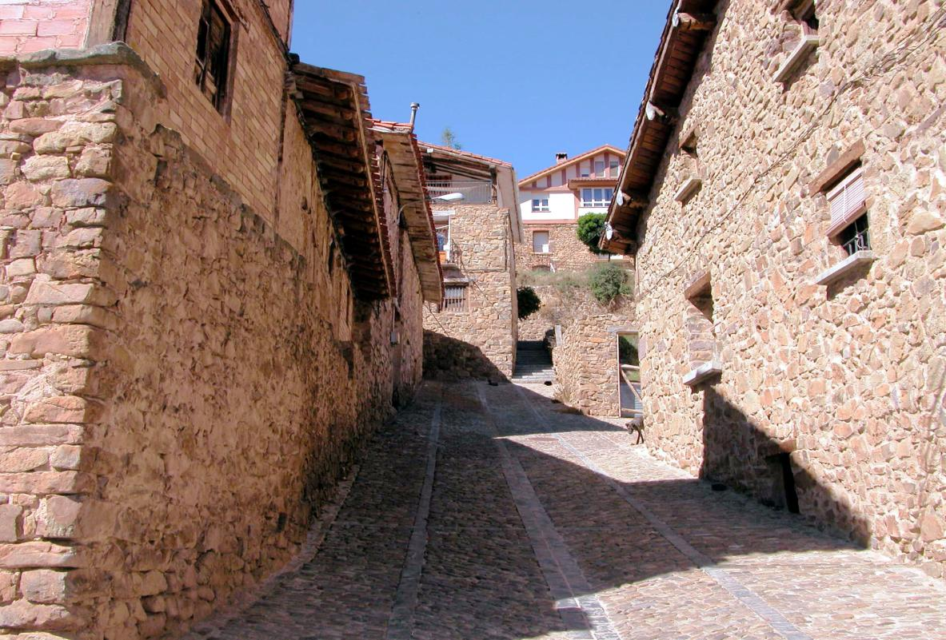

Slide 37
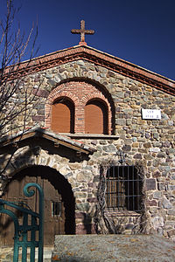
Ermita de San Juan.

Slide 38
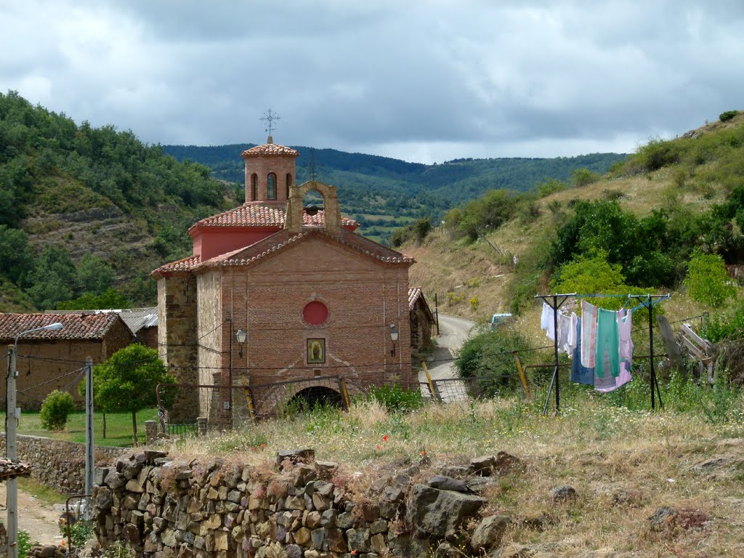
LAGUNA DE CAMEROS (Valle del Leza-Camero Viejo).
La Ermita de Santo Domingo de Silos.

Slide 39
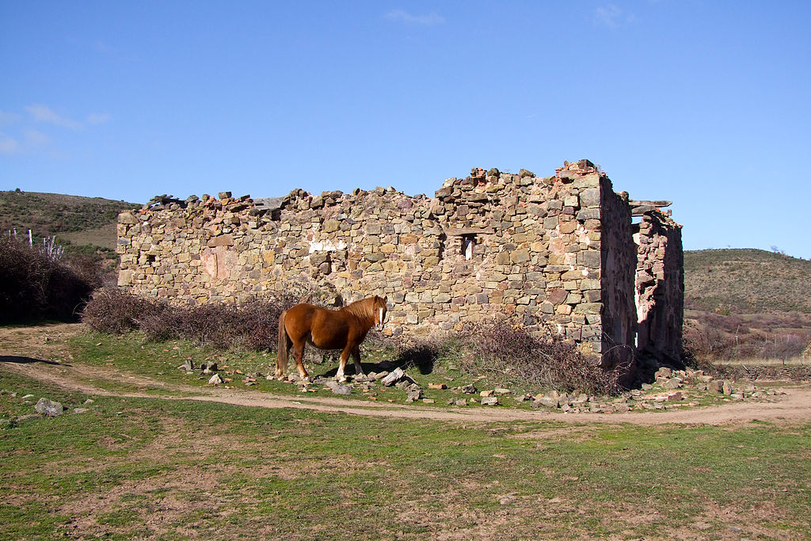
Restos de la ermita de San Antón.

Slide 40
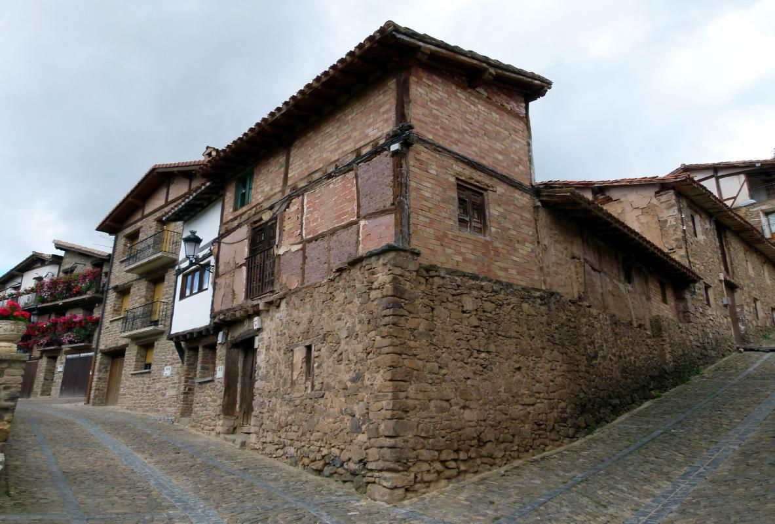

Slide 41
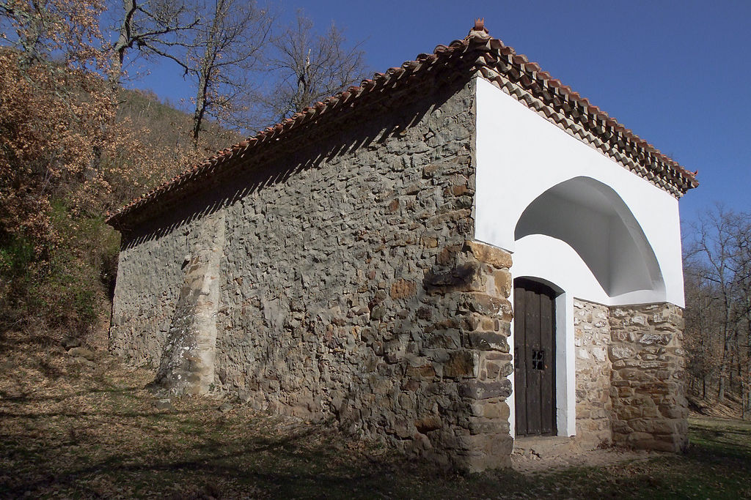
Ermita de Santo Domingo.

Slide 42
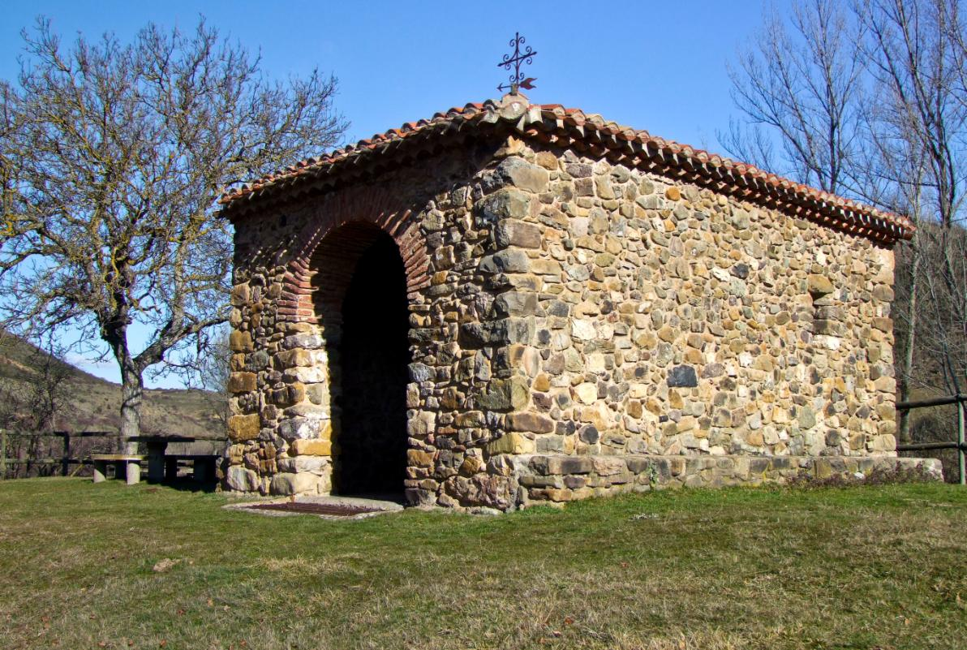
Ermita de Santa Apolonia.

Slide 43
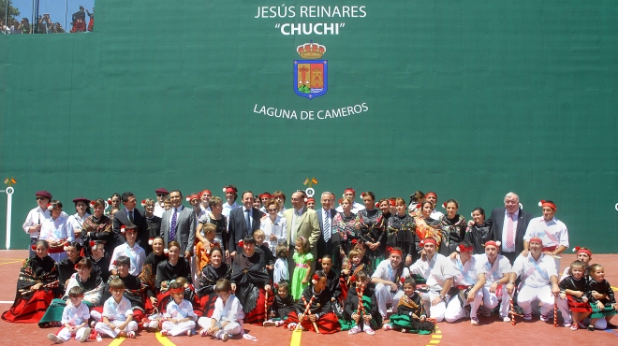

Slide 44
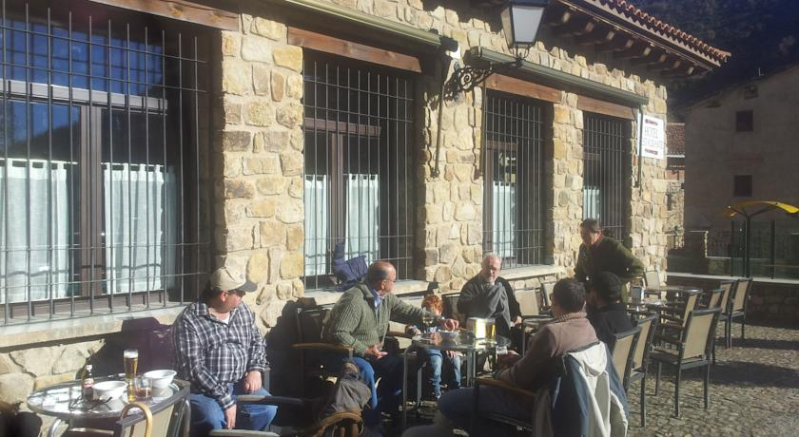

Slide 45
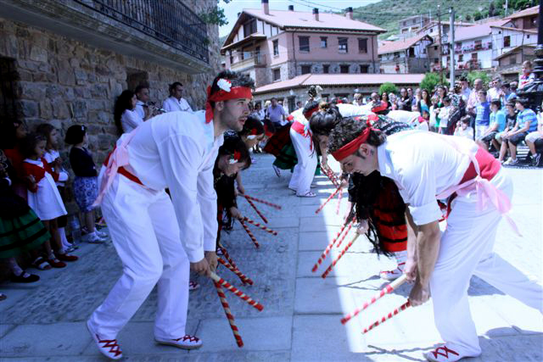

Slide 46
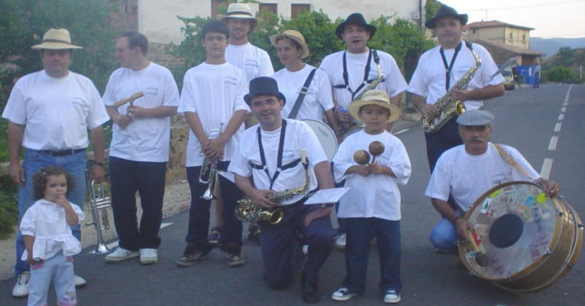

Slide 47
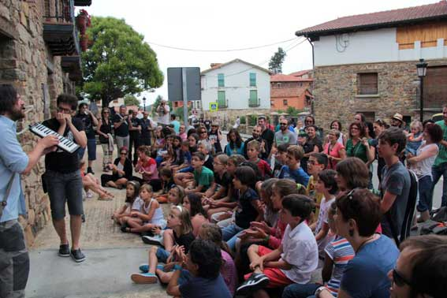

Slide 48
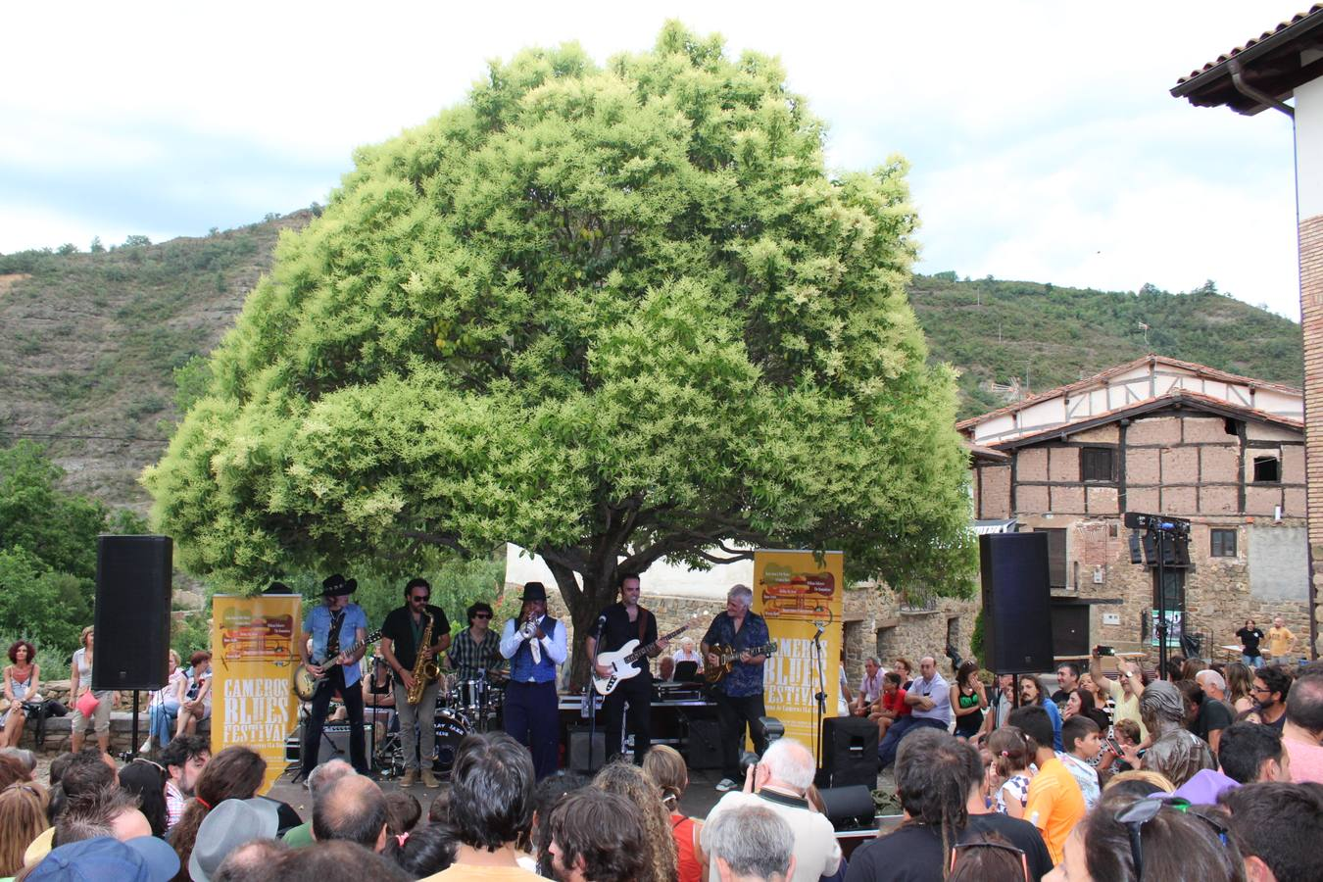

Slide 49



Slide 50


UN FUERTE
ABRAZO,
QUE TENGAS
UN BUEN DIA
Hoy es lunes, 02 de enero de 2017
Ahora mismo son las 15:37 horas.

Slide 51







¿Te ha gustado?
Puedes ver más entrando
Aquí
Además puedes recibir powerpoints en tu correo electrónico suscribiéndote aquí:

